Slide 1
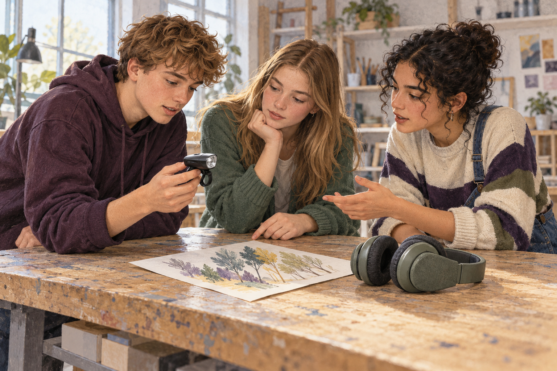
Et sted at begynde
21.1 · Skriv tre spørgsmål: Hvad …? Hvor …? Hvorfor …? Spørg om tingene.
Danska í samskiptum · 10. bekkur · 21. kafli · Hvem er vi? · 1
Notes:
21.1. Gefið eina mínútu til umhugsunar. Spurningarnar fjalla um hlutina, ekki um uppruna, hæfni eða persónuleika. Félaginn velur tilbúna persónu og svarar. Ný setning: *Kan du sige det på en anden måde?*

Slide 2
To stemmer
21.3 · Lyt til A01 og A02. Hvorfor føler de sig hjemme? Notér en grund fra hver stemme.
21.4 · Lyt igen: et eksempel, en begrænsning og et ønske.
Danska í samskiptum · 10. bekkur · 21. kafli · Hvem er vi? · 2
Notes:
Handritin eru í kennaraleiðbeiningum; birtið þau ekki strax. Berið aðalatriði saman áður en hlustað er eftir smáatriðum. Ef nemendur heyrðu ekki það sama: *Jeg hørte … Hvad hørte du?* A06 er hægari útgáfa af A01.

Slide 3
Samiras valg
»Jeg er én person med flere erfaringer.«
Hvilket eksempel støtter sætningen? Hvad vil hun selv vælge?
Danska í samskiptum · 10. bekkur · 21. kafli · Hvem er vi? · 3
Notes:
21.5. Nemendur afrita í mesta lagi átta orð til stuðnings og útskýra svo með eigin orðum. Þeir bera ekki eigin uppruna saman við hennar.

Slide 4
Emils tomme stol
Person | Sted | Fællesskab | Eget valg
Samira | … | … | …
Emil | … | … | …
21.6 · At være alene eller ikke at være velkommen: er det det samme?
Danska í samskiptum · 10. bekkur · 21. kafli · Hvem er vi? · 4
Notes:
21.6. Emil: *Nogle dage vil jeg gerne være alene. Det er noget andet end ikke at være velkommen.* Leiðréttið alhæfingu um að hann vilji aldrei vera með öðrum. Fællesskab hjá Emil er fotoholdet.

Slide 5
Nogle er ikke alle
Påstand: Alle i klassen spiller på holdet.
Oplysning: Emil spiller ikke på holdet.
Ret påstanden, så den passer til oplysningen.
Danska í samskiptum · 10. bekkur · 21. kafli · Hvem er vi? · 5
Notes:
21.8. Látið svör koma fyrst. Mögulegt: „Ikke alle i klassen spiller på holdet.“ Breytið þessu ekki í „ingen“.

Slide 6
Hvem er de?
Samira taler med besøgende. De vælger hendes emne.
Samira skal selv vælge. Ret sætningen, så meningen er tydelig.
Danska í samskiptum · 10. bekkur · 21. kafli · Hvem er vi? · 6
Notes:
21.8 d. Sýnið að tilvísun sem gengur málfræðilega getur samt gefið ranga merkingu. Síðan A03: hvaða orð gerir fullyrðinguna nákvæmari?

Slide 7
Når et spørgsmål lukker døren
»Din far er ikke født her, så du kan vel ikke fortælle om, hvordan det er at være ung i Danmark?«
Hvad bygger påstanden på? Hvilke følger kan den få? Svar uden at tale på Samiras vegne.
Danska í samskiptum · 10. bekkur · 21. kafli · Hvem er vi? · 7
Notes:
21.9. Ályktunin um að uppruni föður ráði því hvort Samira geti sagt frá því að vera ung í Danmörku stenst ekki. Nemendur leiðrétta hana án þess að tala fyrir hönd Samiru; hún má líka velja að svara ekki. Nemendur verja ekki eigin sjálfsmynd í umræðunni.

Slide 8
To modtagere
Íslenskur sýningarstjóri: Hvað vilja Samira og Emil sýna?
Danske gæster: Hvad kan I opleve, og hvad må I spørge om?
Danska í samskiptum · 10. bekkur · 21. kafli · Hvem er vi? · 8
Notes:
Vinnið 21.10 (80–100 orð á íslensku) og 21.11 (um 70 orð á dönsku) hvort í sínu lagi. Metið val upplýsinga fremur en orðrétta þýðingu.

Slide 9
Spørg før I beslutter
Læs dit eget kort. Spørg din partner. Bekræft én oplysning. Lav en plan. Ændr planen, når I får en ny besked.
Danska í samskiptum · 10. bekkur · 21. kafli · Hvem er vi? · 9
Notes:
21.12. Dreifið einkaspjöldum án þess að sýna þau á skjá. Skráið að minnsta kosti eina sjálfstæða svörun hvers nemanda.

Slide 10
Hvad tager du med?
21.15 · Præsenter i 90 sekunder med fem stikord. Svar på ét nyt spørgsmål.
Hvilken sætning vil du gøre mere præcis? Hvilket eksempel hjælper læseren?
Danska í samskiptum · 10. bekkur · 21. kafli · Hvem er vi? · 10
Notes:
21.13 er textinn (150–190 orð) og 21.14 sjálfstætt verkefni með nýjum texta; sýnið ekki svarlykil þess hér. Safnið texta og endurskoðun aðskildum. Hlustið fyrst á A04.

